Slide 1



Temat: Pisownia „rz” wymiennego. Ćw. str. 75.
Cele: Pozna zasadę pisowni „rz” wymiennego. Zapamięta pisownię niektórych wyrazów. Wykona ćwiczenia zgodnie z zasadami ortografii.

Slide 2


Slide 3








Połącz w pary.

Slide 4
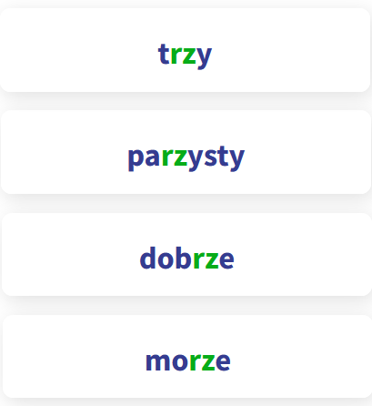

Wymień podane wyrazy.

Slide 5

Przeczytaj. Wstaw ż lub rz.
Tola uczy się grać na gitarze. Instrukcja jest w komputerze. Wszystko widać na monitorze. Dziś na dworze wielki bal. Królewski kucharz gotuje zupę w ogromnym garze. Pan Jerzy jedzie na rowerze nad morze. Niebo trochę się chmurzy. W razie deszczu pan Jerzy schowa się w jakimś barze.

Slide 6
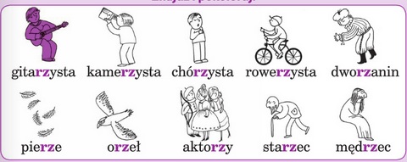

Przepisz wyrazy i wymień.

Slide 7
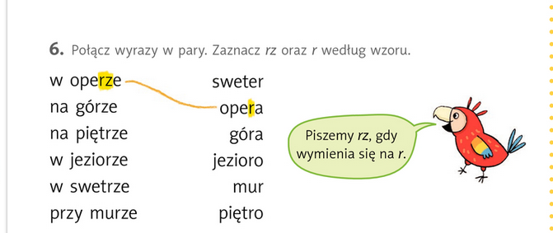
Ćw. str. 75.

Slide 8

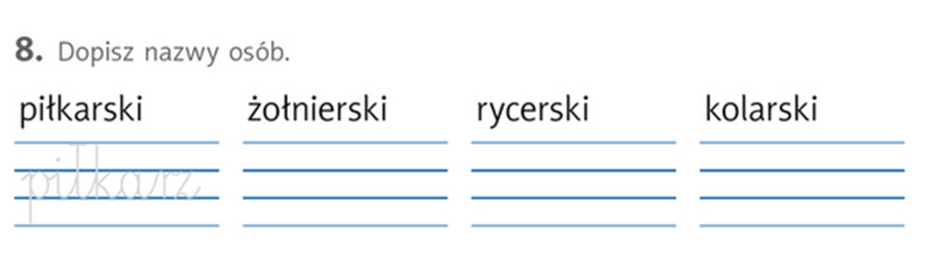

Slide 9
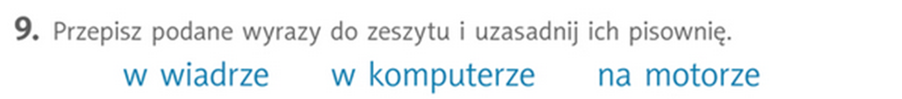


Slide 10

Podsumowanie lekcji.

Slide 11
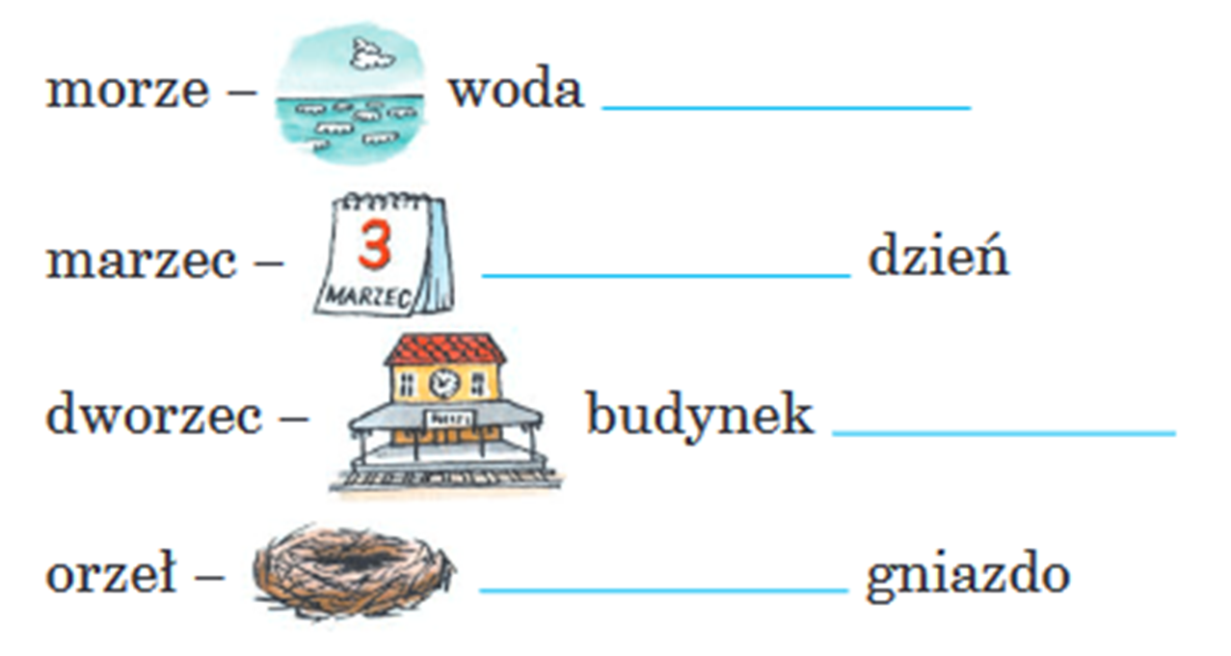
Wykonaj w zeszycie. Praca dodatkowa.

